Slide 1
第六章
圖形（Graph）結構
6-1 圖形的基本概念
6-2 圖形的表示法
6-3 圖形的追蹤
6-4 擴張樹
6-5 圖形最短路徑
6-6 AOV 網路與拓樸排序

Slide 2
6-1 圖形的基本概念
圖形結構是一種探討兩個頂點間是否相連的一種關係圖， 在圖形中連接兩頂點的邊若填上加權值( 也可以稱為花費值) ， 這類圖形就稱為「網路」。
圖形除了被活用在資料結構中最短路徑搜尋、拓樸排序外，還能應用在系統分析中以時間為評核標準的計劃評核術(Performance Evaluation and Review Technique, PERT)，它是一種將系統作業流程依進行的優先順序繪製成網路， 來追蹤工作進度的評核工具。

Slide 3
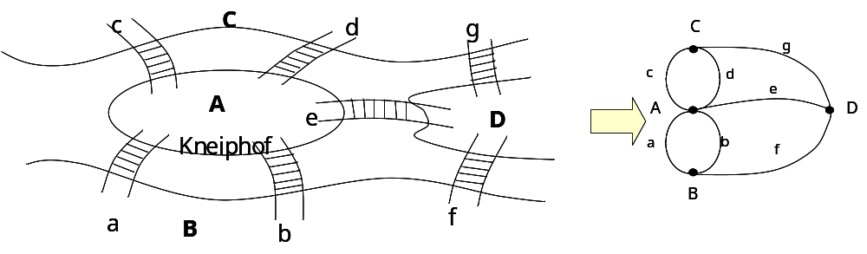
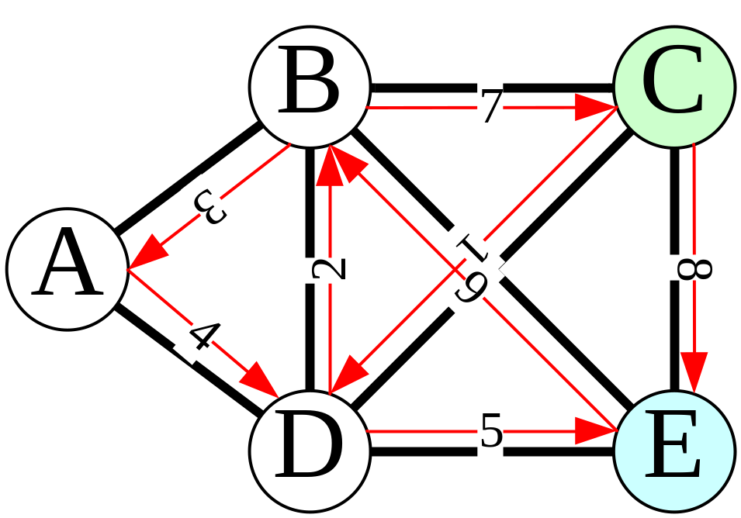
6-1-1 認識圖形的起源
問題的由來：
  1736年數學家Euler利用圖形來解決古典的Koenigsberg橋樑問題。
何謂Koenigsberg橋樑問題：
  在Koenigsberg，有一條prgal河，河中有Kneiphof島。在圖中以此河為界有4塊土地。這些分隔的士地以a至g七條橋相互連結，而土地部份以A到D來標記，而七橋問題就是判斷從其中一區域出發。是否有可能通過所有的橋而且只經過一次，最後再回到原出發點。
Euler定義一個頂點（Vertex）的分支度為附著於其上的邊。
而後他證明了若且唯若每一個頂點的度數為偶數則存在一種走法，從某一點出發，而能經過每一個邊最後回到原點的充要條件的走法之為尤拉走法（Eulerian Walk or Eulerian Cycle）。
從某一點出發，而能經過每一個邊，不一動要回到起點的充要條件的走法之為尤拉鍊（Eulerian Chain）。僅允許有兩個頂點的分支度為奇數。其餘頂點分支度均為偶數。

Slide 4
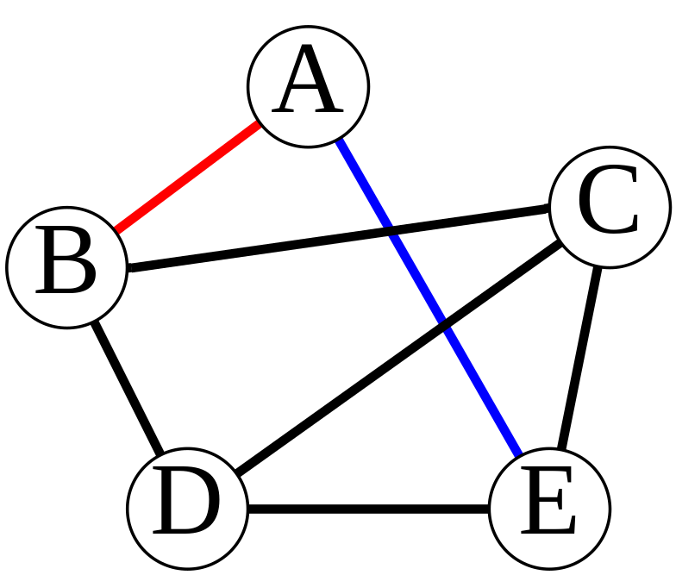
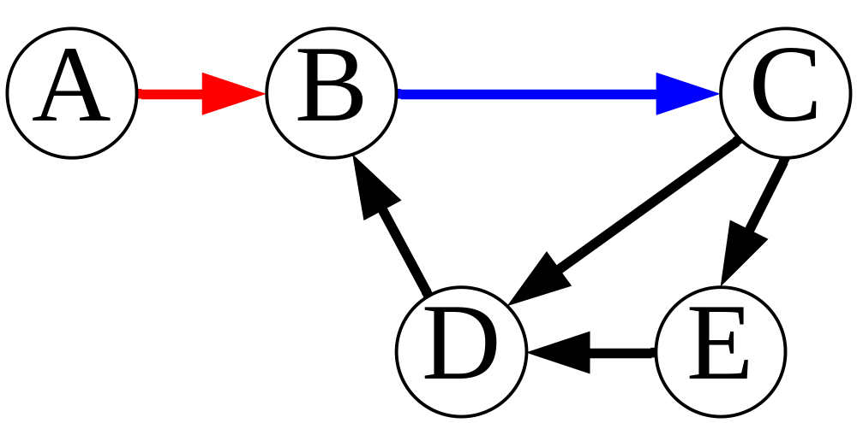
6-1-2 圖形專業術語的介紹（Terminology）
圖形(graph)是由頂點(vertice)和邊(edge)所組成，以G=(V,E)來表示；其中V 為所有頂點的集合， E 為所有邊的集合。
圖形分為兩類：
  無向圖（Undirected Graph）：
    V={A,B,C,D,E}
    E={(A,B) ,(A,E) ,(B,C),(B,D),(C,D),(C,E),(D,E)}
    邊是沒有方向性的，沒有方向性的邊以( ) 表示
    (A,B)=(B,A)
  有向圖（Directed Graph）：
    V={A,B,C,D,E}
    E={<A,B>,<B,C>,<C,D>,<C,E>,<E,D>,<D,B>}
    邊都是有方向性，以< > 來表示
    <A,B>≠<B,A>
    〈頭部，尾部〉

Slide 5


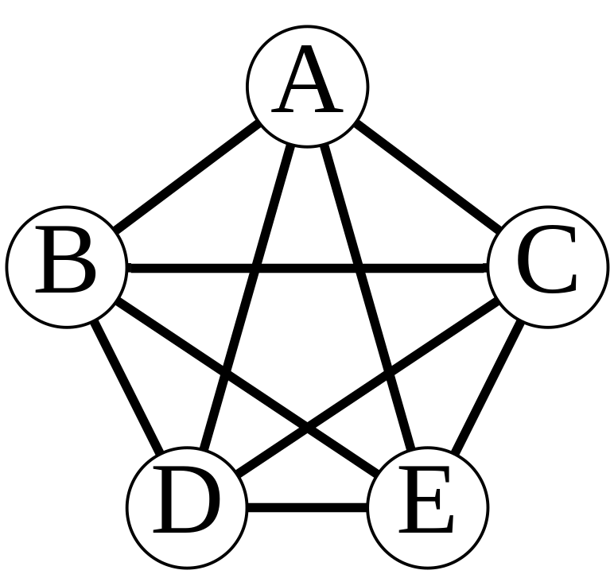
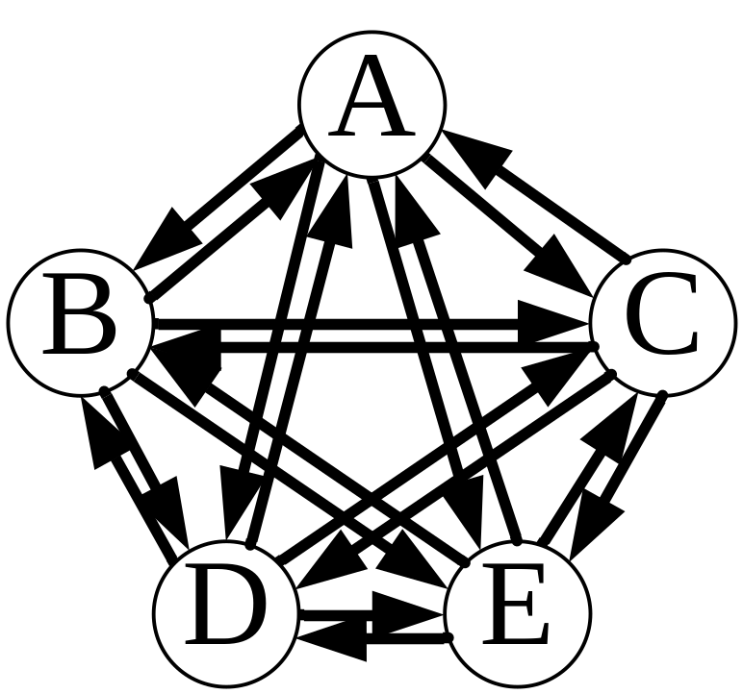
完整圖形（Complete Graph）
假設圖形G有N個頂點。
無向圖形中，完整圖共有N(N-1)/2個邊。
有向圖形中，完整圖共有N(N-1)個邊。

Slide 6


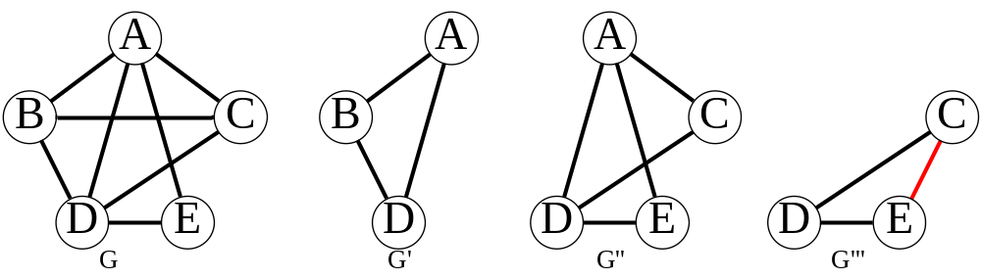
子圖（Subgraph）
G’如果為G的子圖，必須滿足：
  G'與G''均G的子圖，但是G'''不為G的子圖。

Slide 7
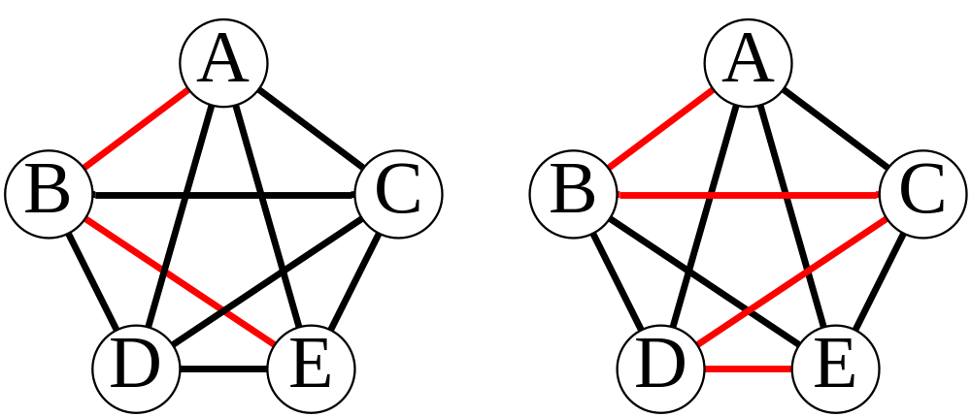
路徑（Path）
路徑：兩個不同頂點間所經過的邊稱為路徑，如圖G ， A 到E 的路徑有{(A,B), (B,E)}及{(A,B),(B,C),(C,D),(D,E)}等等。
路徑長度： 路徑上所包含邊的總數為路徑長度。

Slide 8
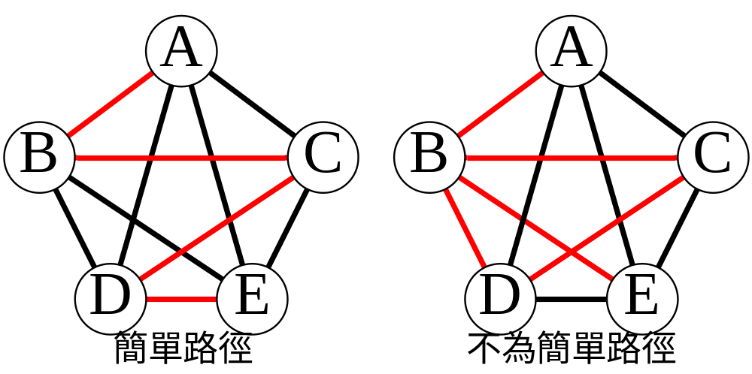
簡單路徑（Simple Path）
簡單路徑：除了起點和終點可能同一個頂點外，路徑上所經過的頂點均不同，也就是說路徑沒有重疊，就稱為簡單路徑。

Slide 9
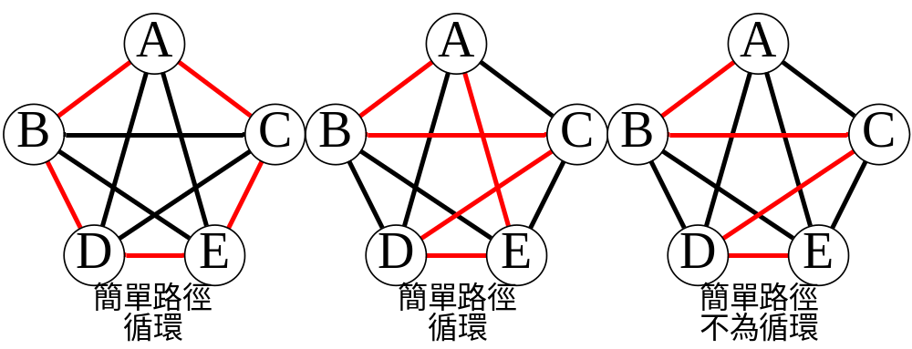
循環（Cycle）
循環：起始頂點及終止頂點為同一個點的簡單路徑稱為循環。如上圖G ，{(A,B),(B,D),(D,E),(E,C),(C,A)}起點及終點都是A ，所以是 一個循環路徑。

Slide 10
相連（Connected）與強相連（Strongly Connected）
相連：在無向圖形中，若頂點V_{i} 到頂點V_{j} 間存在路徑，則V_{i} 和V_{j}是相連的。
強相連：在有向圖形中，若頂點V_{i} 到頂點V_{j} 間存在路徑及頂點V_{j} 到頂點V_{i} 間存在路徑，則V_{i} 和V_{j}是強相連的。
相連圖形：如果圖形G 中，任兩個頂點均為相連，則此圖形稱為相連圖形， 否則稱為非相連圖形。

Slide 11
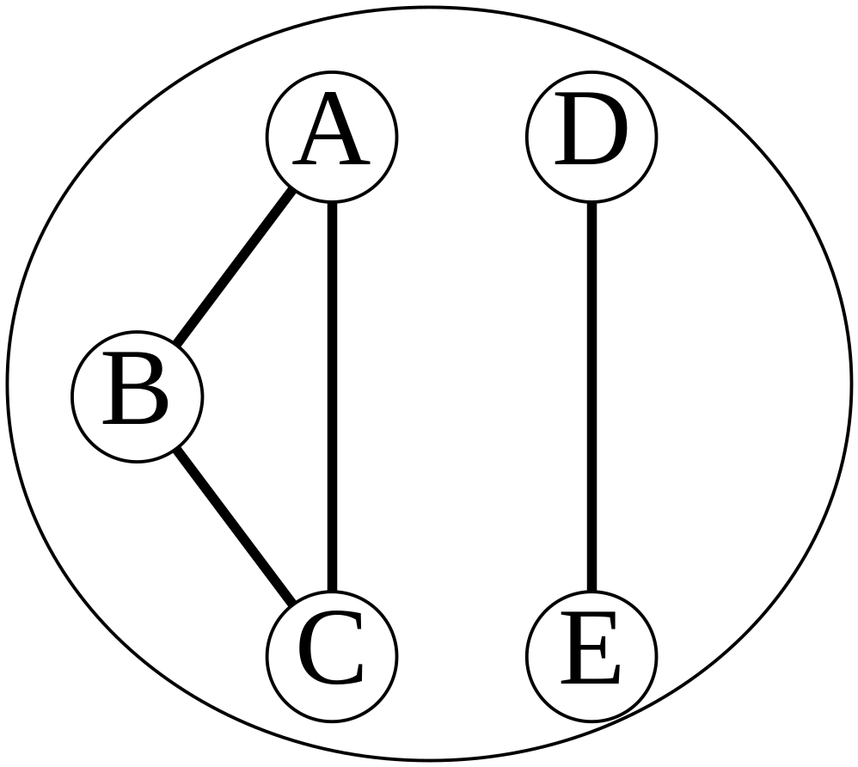
相連單元（Connected Component）
相連單元：圖形中相連在一起的最大子圖總數。如下圖可以看做是2個相連單元：

Slide 12
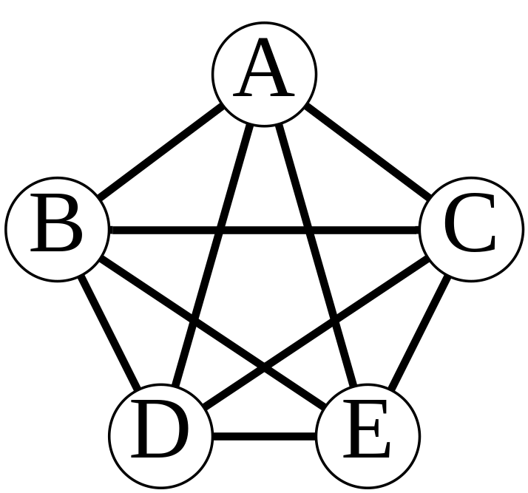
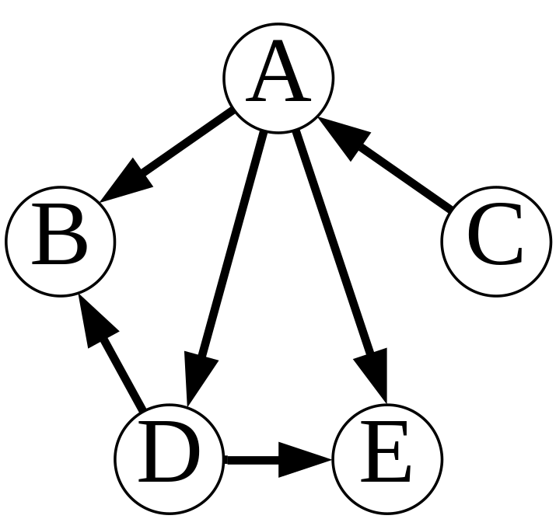
分支度（degree）與入／出分支度（in degree/out degree）
分支度：在無向圖形中，一個頂點所擁有邊的總數為分支度。如圖G ， A 頂點的分支度為4 。
入／出分支度：在有向圖形中，以頂點V 為箭頭終點的邊之個數為入分支度，反之由V 出發的箭頭總數為出分支度。如圖，A 的入支度為1 ，出分支度為3 。

Slide 13
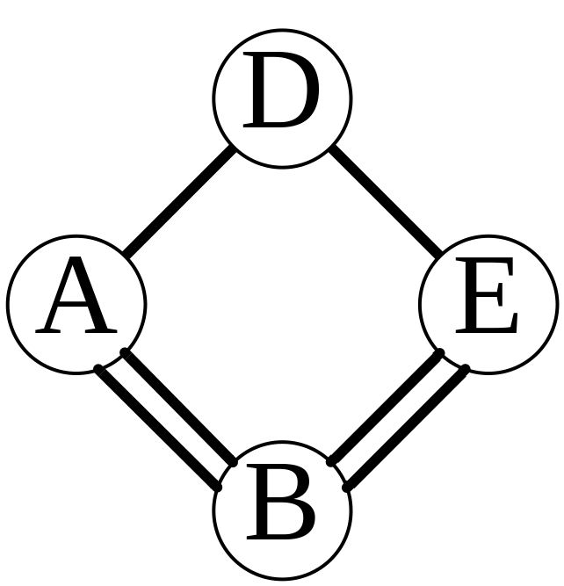
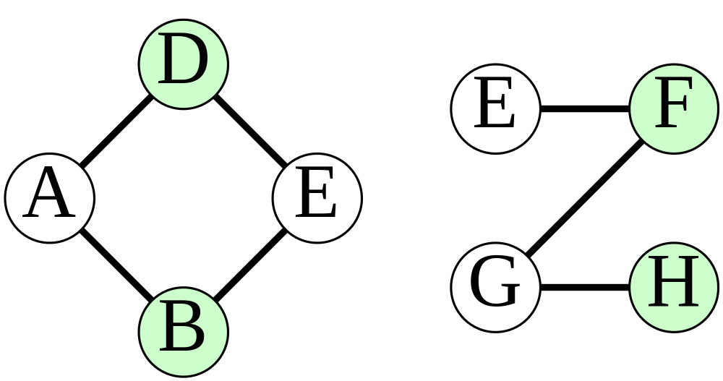
6-1-3 認識特殊的圖形
複線圖(multigraph)
  圖形中任意兩頂點只能有一條邊， 如果兩頂點間相同的邊有2 條以上( 含2 條) ，則稱它為複線圖，以圖形嚴格的定義來說，複線圖應該不能稱為一種圖形。請看下圖：
bipartite graph
  有一圖形G = ( V , E ) ，如果能將頂點分成兩個沒有交集的集合V₁ 及V₂，則對於所有邊的集合E 中的每一個邊e ( x , y ) ，如果x 屬於V₁的其中一個點， 則y 必定屬於V₂集合中的一點。有這種關係的圖形我們稱為bipartite graph 。例如下圖G
    V1={A 、C 、E 、G}
    V2={B 、D、F 、H}

Slide 14
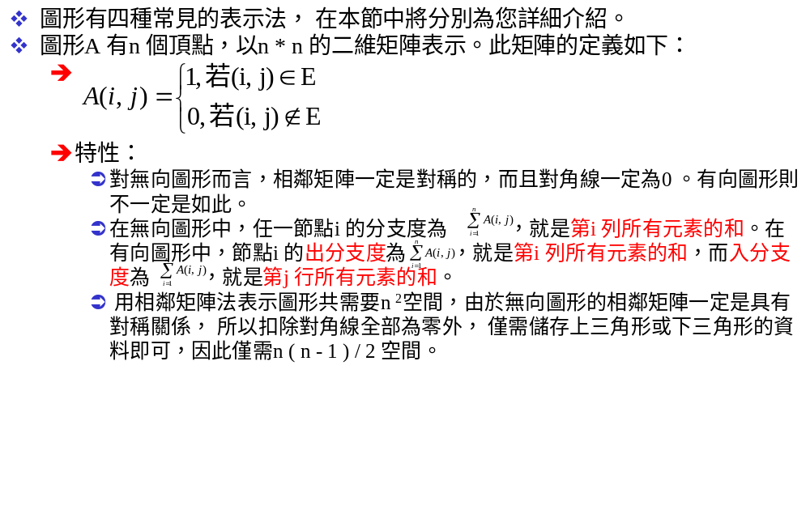
6-2 圖形的表示法
6-2-1 相鄰矩陣法(adjacency matrix)

Slide 15
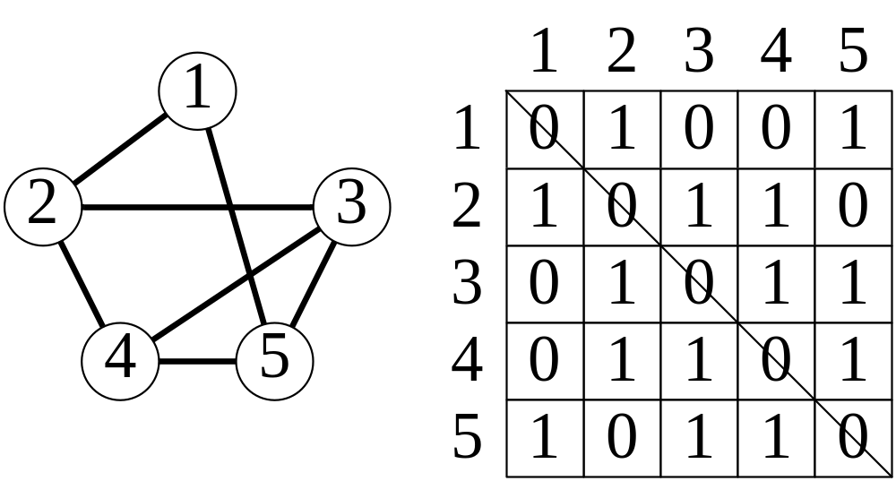
相鄰矩陣法(adjacency matrix)

Slide 16
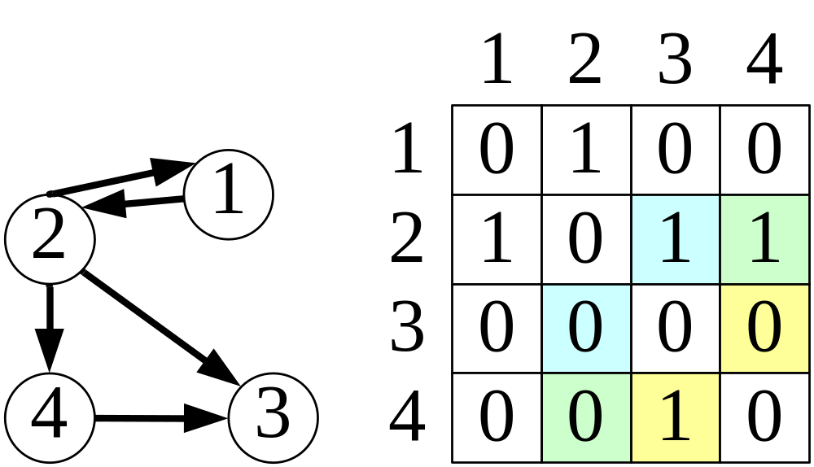
相鄰矩陣法(adjacency matrix)

Slide 17
6-2-2 相鄰串列法(adjacent list)
此表示法是以串列結構來表示圖形， 有點類似相鄰矩陣， 不過忽略掉矩陣中0 的部份，直接把1 的部份放入節點裡。如此一來可以有效避免浪費儲存空間。
  相鄰串列特性
    每一個頂點使用一個串列。
    在無向圖中， n 頂點e 邊共需n 個串列首節點及2 * e 個節點( 對稱)；有向圖則需n 個串列首節點及e 個節點。在相鄰串列中，計算所有頂點分支度所需的時間複雜度O ( n + e ) 。
  我們直接來看上一小節的兩個範例， 使用相鄰串列該如何表示。
    struct list
    {
      int val;
      struct list *next;
    };
    typedef struct list node;
    typedef node *link;
    struct list head[6];

Slide 18
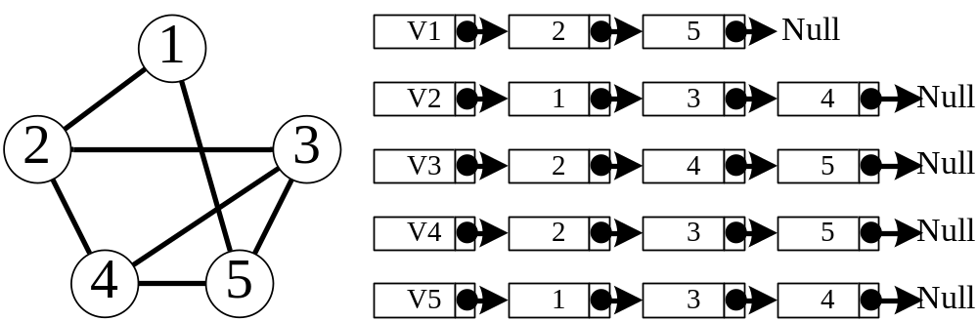
相鄰串列法(adjacent list)

Slide 19
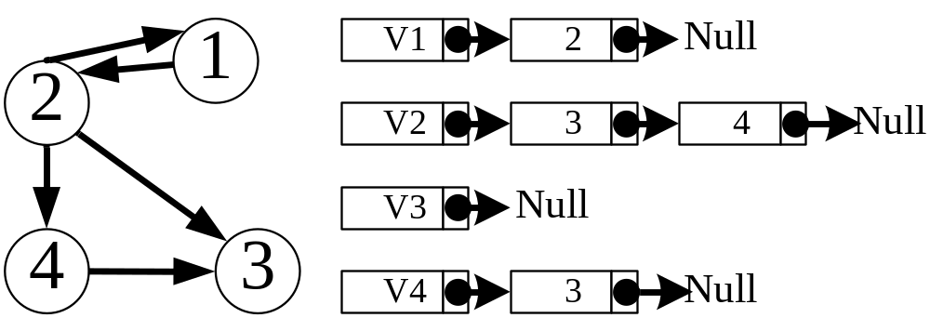
相鄰串列法(adjacent list)

Slide 20
【範例：6 . 2 . 4 】
舉例說明如何以相鄰矩陣法及相鄰串列法來表示圖形？使用這兩種方法的優缺點各為何？(研究所試題)
【解答】
 | 優點 | 缺 點
相鄰矩陣法 | 1.實作簡單 2.計算分支度相當方便 3.要在圖形中加入新邊，這個表示法的插入與刪除相當簡易 | 1.如果頂點與頂點間的路徑不多時，易造成稀疏矩陣，而浪費空間 2.計算所有頂點的分支度時，其時間複雜度為O(n²)
相鄰串列法 | 1.和相鄰矩陣相比較節省空間 2.計算所有頂點的分支度時，其時間複雜度為O(n+e)，較相鄰矩陣法來得快 | 1.欲求入分支度時，必須先求其反轉串列 2.圖形新邊的加入或刪除會更動到相關的串列鏈結，較為麻煩費時

Slide 21

6-2-3 相鄰多元串列法(adjacency multilist)
上面我們介紹了兩個圖形表示法都是從頂點的觀點出發，但如果我們要處理的是「邊」則必須使用相鄰多元串列， 相鄰多元串列是處理無向圖形的另一種方法。
相鄰多元串列的節點是存放邊線的資料， 其結構如下：
  M：是記錄該邊是否被找過的一個位元之欄位
  V₁及V₂：是所記錄的邊的起點與終點
  LINK₁：在尚有其它頂點與V₁ 相連的情況下，此欄位會指向下一個與V₁ 相連的邊節點，如果已經沒有任何頂點與V₁ 相連時，則指向NIL。
  LINK₂：在尚有其它頂點與V₂相連的情況下，此欄位會指向下一個與V₂相連的邊節點，如果已經沒有任何頂點與V₂相連時，則指向NIL。

Slide 22
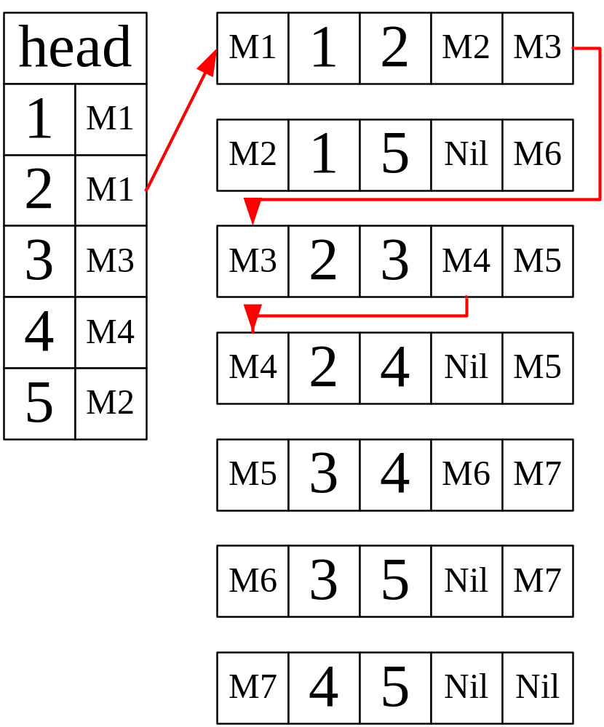
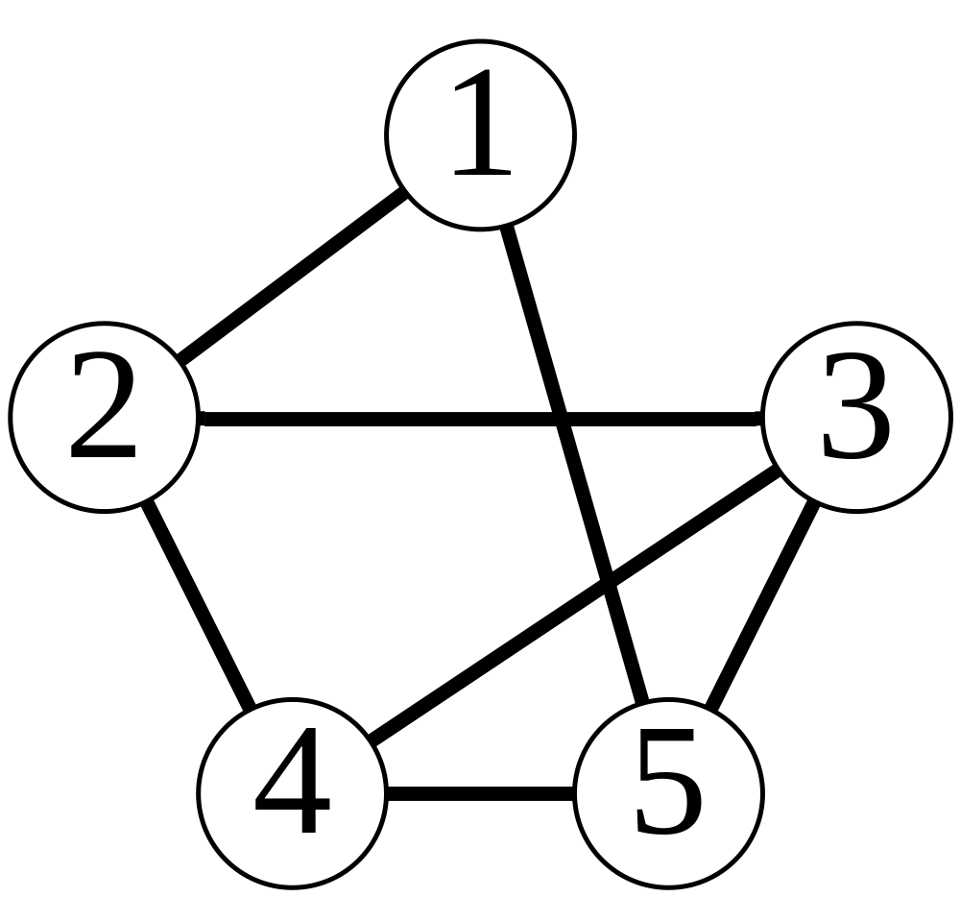
相鄰多元串列法(adjacency multilist)

Slide 23
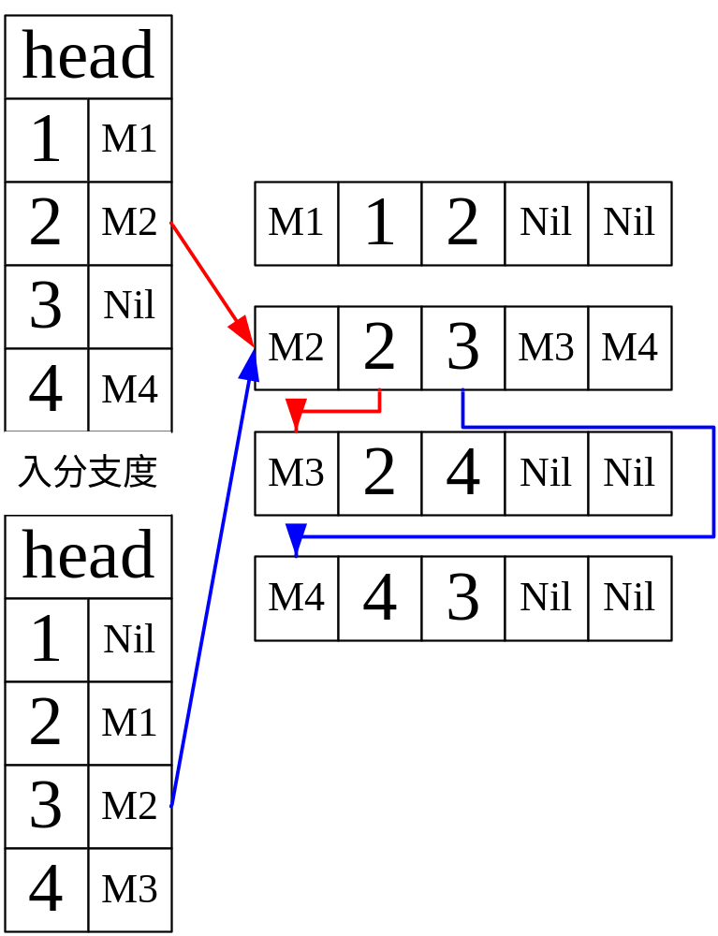
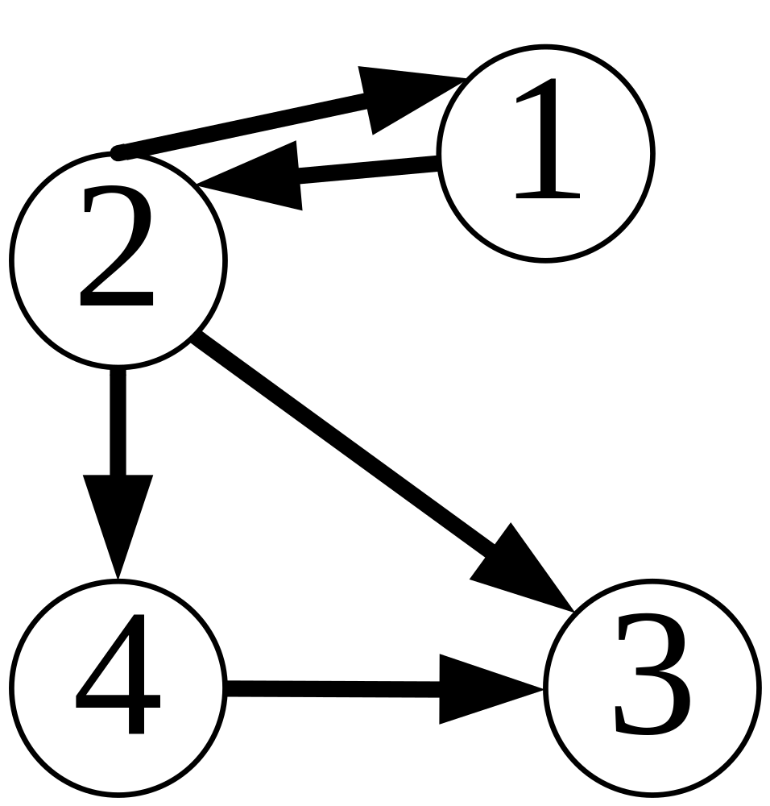
相鄰多元串列法(adjacency multilist)

Slide 24
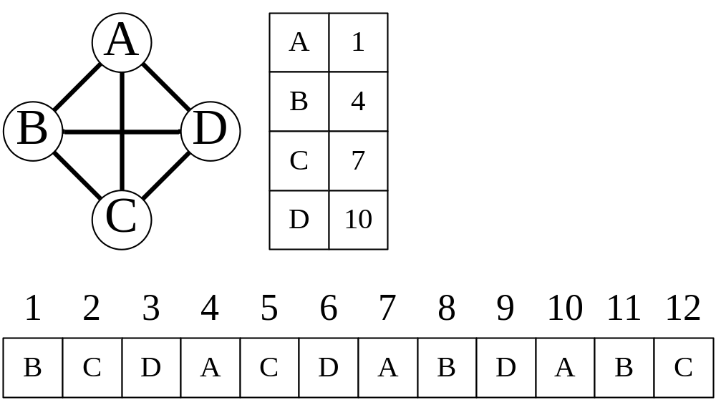
6-2-4 索引表格法(Indexed Table)
索引表格圖形表示法， 是一種用一個一維陣列， 依序儲存與各頂點相鄰的所有頂點，並建立索引表格，來記錄各頂點在此一維陣列中第一個與該頂點相鄰的位置。也就是說若圖形有n 個頂點，就必須建立n 個索引位置的表格，來記錄一維陣列中分別與這n 個頂點第一個相鄰的頂點位置。我們以下圖來說明索引表格法的實例。

Slide 25
6-3 圖形的追蹤
如同樹一般， 圖形也有一套特別的走訪方式。圖形是從某一個頂點V₁開始，走訪可以經由V₁到達的頂點，接著再走訪下一個頂點直到全部的頂點走訪完畢為止。在走訪的過程中可能會重複經過某些頂點及邊線。經由圖形的走訪可以判斷該圖形是否連通， 並找出連通單元及路徑。
圖形走訪的方法有兩種： 「先深後廣走訪」及「先廣後深走訪」。

Slide 26
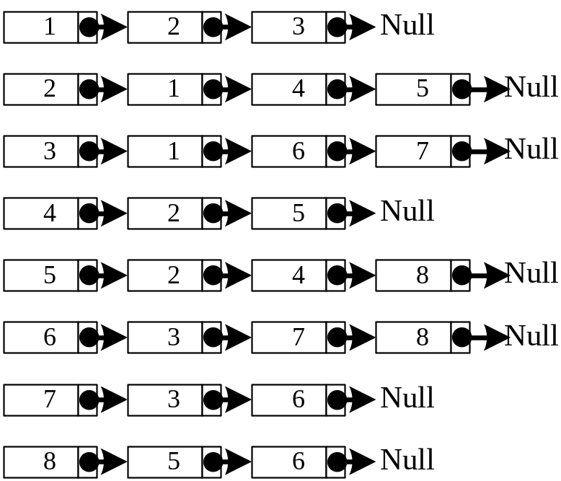
先深後廣搜尋法(DFS)
struct list
{
  int val;
  struct list *next;
};
typedef struct list node;
typedef node *link;
struct list* head[9];
void dfs(int current) /* 深度優先走訪副程式*/
{
  link ptr;
  run[current]=1;
  printf("[%d] ",current);
  ptr=head[current]->next;
  while(ptr!=NULL)
  {
    if (run[ptr->val]==0) /* 如果頂點尚未走訪， */
      dfs(ptr->val); /* 就進行dfs 的遞迴呼叫*/
    ptr=ptr->next;
  }
}

Slide 27
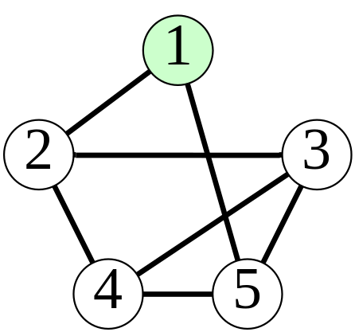
6-3-1 先深後廣搜尋法(DFS)
先深後廣走訪的方式有點類似前序走訪。是從圖形的某一頂點開始走訪，被拜訪過的頂點就做上已拜訪的記號。接著走訪此頂點的所有相鄰且未拜訪過的頂點中的任意一個頂點，並做上已拜訪的記號，再以該點為新的起點繼續進行先深後廣的搜尋。
以堆疊實作。
堆疊內容 |  |  |  |  | 結果
5 | 2 |  |  |  | 1
5 | 4 | 3 |  |  | 1,2
5 | 4 | 5 | 4 |  | 1,2,3
5 | 4 | 5 | 5 |  | 1,2,3,4
5 | 4 | 5 |  |  | 1,2,3,4,5

Slide 28
先廣後深搜尋法(BFS)
struct list
{
  int val;
  struct list *next;
};
typedef struct list node;
typedef node *link;
struct list* head[9];
void bfs(int v){
node_pointer w;
queue_pointer front,rear;
front=rear=NULL;
printf("%d",v);
visited[v]=TRUE;
addq(&front,&rear,v);
while(front){
v=deleteq(&front);
for(w=graph[v];w;w=w-<link)
if(!visited[w->vertex]){
printf("%d",w->vertex);
    addq(&front,&rear,w->vertex);
    visited[w->vertex]=TRUE;
    }
  }
}

Slide 29
6-3-2 先廣後深搜尋法(BFS)
先廣後深的走訪方式則是以佇列及遞迴技巧來走訪。先廣後深是從圖形的某一頂點開始走訪，被拜訪過的頂點就做上已拜訪的記號。接著走訪此頂點的所有相鄰且未拜訪過的頂點中的任意一個頂點， 並做上已拜訪的記號， 再以該點為新的起點繼續進行先廣後深的搜尋。
住列內容 |  |  |  |  | 結果
2 | 5 |  |  |  | 1
5 | 3 | 4 |  |  | 1,2
3 | 4 | 3 | 4 |  | 1,2,5
4 | 3 | 4 | 4 |  | 1,2,5,3
3 | 4 | 4 |  |  | 1,2,5,3,4

Slide 30
6-3-3 圖形追蹤的應用
判斷此圖形是否相連
  圖形追蹤可以用來判斷圖形是否連通(connected)，若我們選定圖形中的V 為起始頂點，以先深後廣或先廣後深拜訪所有相鄰的頂點，如果所有的頂點都被拜訪到， 則稱此圖形是連通的。
找出圖形的相連單元(Connected Component)
  選用先深後廣或先廣後深追蹤， 以圖形中尚未被拜訪過的頂點中任意一點作為起始點，每經過一次先深後廣或先廣後深追蹤，就能找到一個連通單元；接著，再由那些剩下且未被拜訪過頂點中任意一點作為起始點， 繼續進行先深後廣或先廣後深追蹤， 一直到做完全部的頂點。

Slide 31
6-4 擴張樹 (Spanning Tree)
找出圖形的擴張樹，也是圖形追蹤的一種應用。所謂擴張樹(也有值樹、跨越樹、花費樹等說法)就是把一個圖形中的所有頂點以最少的邊連接起來，而且不能形成迴圈(cycle)的樹狀結構。所以一個有n 頂點的無向圖形擴張樹，則一定有n-1個邊。以一個嚴謹的定義來說，假設圖形G=(V,E)，將所有的邊分成兩個集合T及B，其中T 為拜訪過程中所經過的邊，B則為拜訪過程未經過的邊。由於擴張樹是由所有頂點及拜訪過程經過的邊所組成，令S=(V,T)為圖形G 中的擴張樹(spanning tree)，該擴張樹具有底下幾個特點：

Slide 32
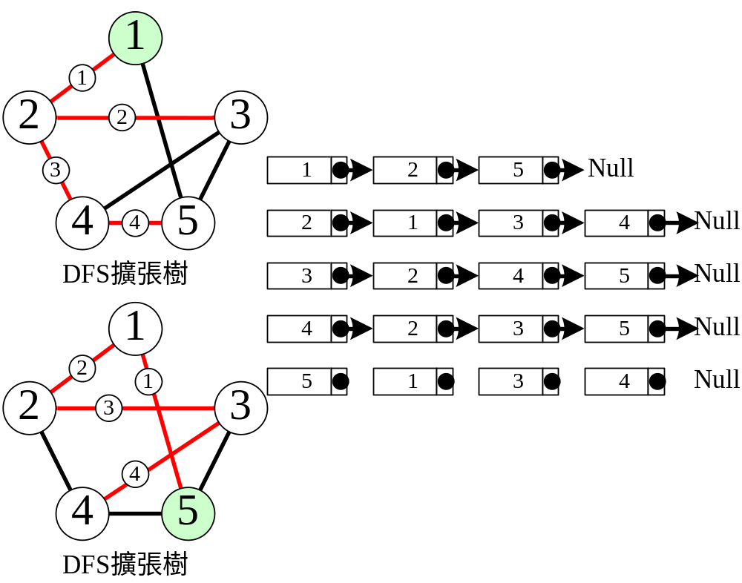
DFS擴張樹

Slide 33
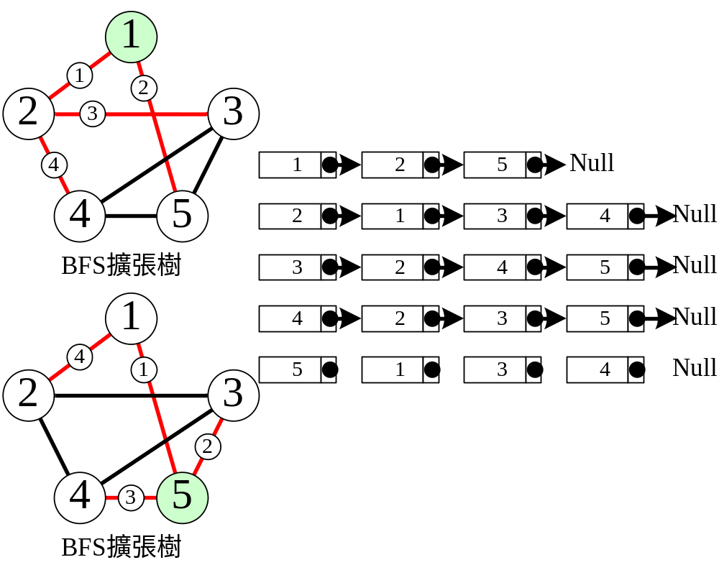
BFS擴張樹

Slide 34
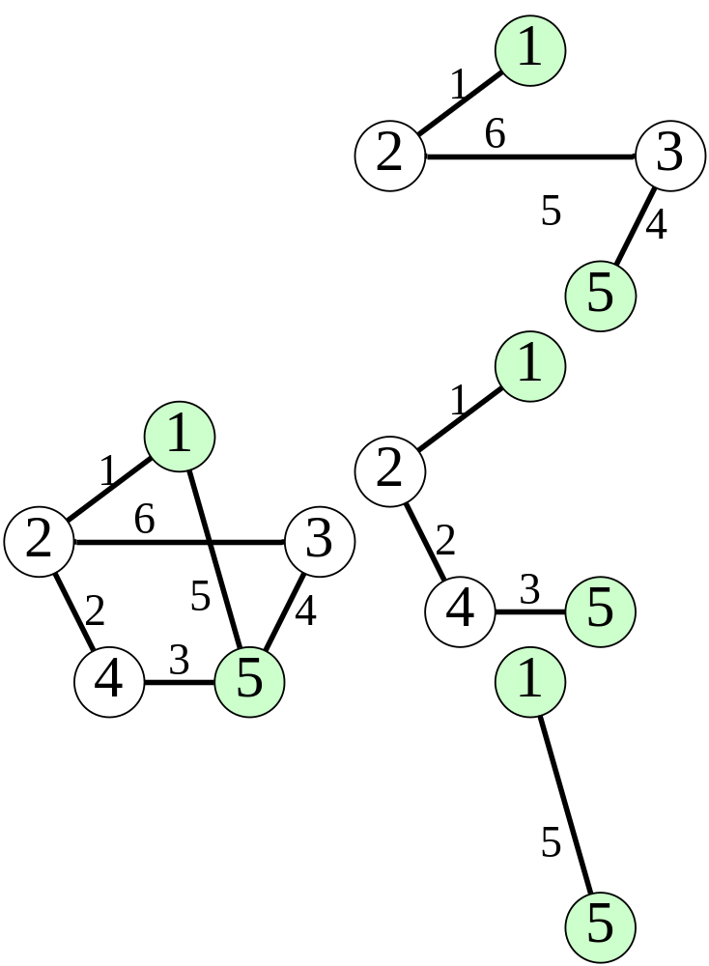
（MST）最小 擴張樹（Minimum Cost Spanning Tree）
假設我們在樹的邊加上一個權重(weight)值，這種圖形就成為「加權圖形(Weighted Graph)」。如果這個權重值代表兩個頂點間的距離(distance)或成本(Cost)，這類圖形就稱為網路Network)。如下圖所示：

Slide 35
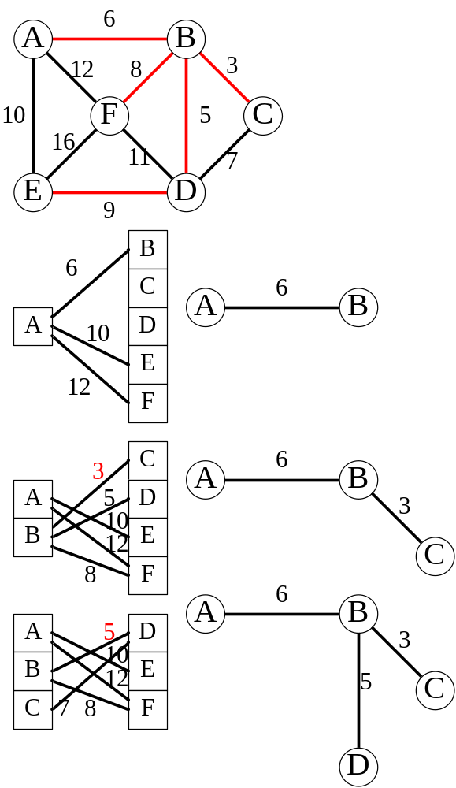
Prim演算法：
Prime與Kruskal類似，Kruskal建立的過程是連通單元，而Prime建立的過程是樹狀結構。
Prime的想法：
  選取一的頂點當成樹T。
  每次選取一個成本為最小的邊(u,v)。且u或v頂點僅一個在T中。（如此才不會造成環路。
  加入樹T中。直到T中有n-1邊為止。
  實作想法：
    將圖形G中的E(G)依遞增順序排序。以利邊的選取。O（e*log(e)）
    一個陣列記錄T中的頂點：V（T）。一個陣列記錄G中未納入T中的節點U(G)。
    每此搜尋E（G）中未處理的邊(u,t)，u在U(G)中t在V（T）中。

Slide 36
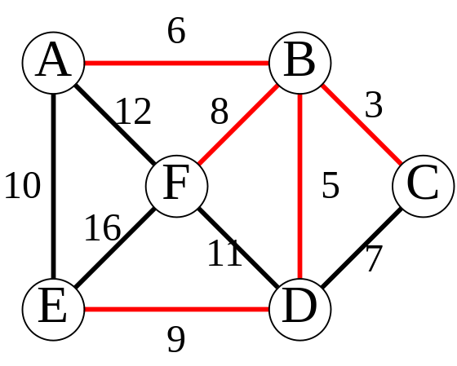
Prim演算法
候選邊 | 成本 | 結果 | U | V
- | - | - | {B,C,D,E,F} | {A}
(A,B),(A,F),(A,E) | 6,12,10 | 加入(A,B) | {C,D,E,F} | {A,B}
(A,F),(A,E),(B,C),(B,D),(B,F) | 12,10,3,5,8 | 加入(B,C) | {D,E,F} | {A,B,C}
(A,F),(A,E),(B,D),(B,F), (C,D) | 12,10,5,8,7 | 加入(B,D) | {E,F} | {A,B,C,D}
(A,F),(A,E),(B,F),(C,D),(D,F),(D,E) | 12,10,8,7,11,9 | 加入(B,F) | {E} | {A,B,C,D,F}
(A,F),(A,E),(D,F),(D,E),(F,E) | 12,10,11,9,16 | 加入(D,E) | {} | {A,B,C,D,F,E}

Slide 37
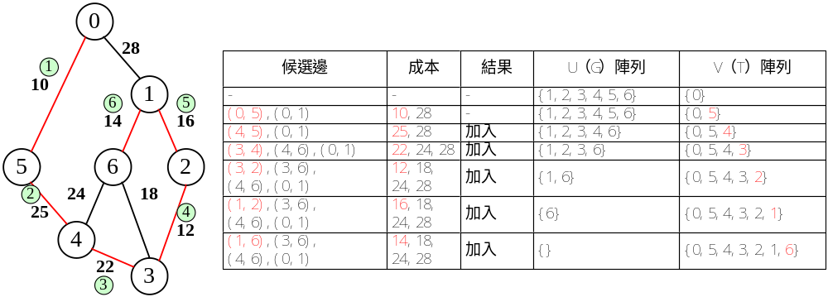
【練習：Prim演算法】

Slide 38
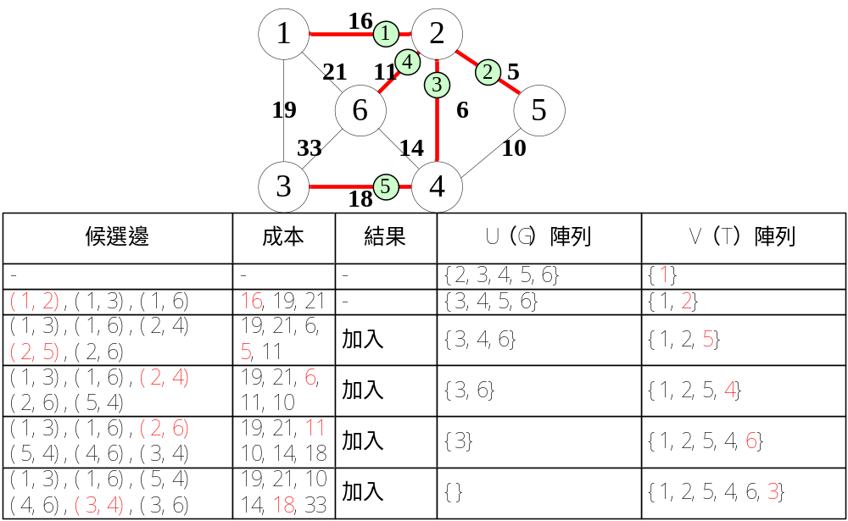
【練習：Prim演算法】

Slide 39
Kruskal演算法：
每次在圖形中選取成本為最小的邊，加入樹中且該邊的加入不會造成環路。所以G如果有n個頂點僅需選取n-1個邊即可建立最小生成樹T。
  非連通圖形不可能存在最小成本生成樹。
  演算法的實作：
    將圖形G中的E(G)依遞增順序排序。以利邊的選取。O（e*log(e)）
    每次將邊加入生成樹時必須判斷是否造成環路。
      環路的判斷：如果有一個邊（v,w）加入T中。利用union_find()判斷v,w是否在同一個集合。可將（v,w）看成union(v,w)。
        如果在同一個集合則該邊加入會造成環路。

Slide 40
Kruskal演算法
邊 | 成本 | 結果 | T集合
(B,C) | 3 | 加入 | {B,C}
(B,D) | 5 | 加入 | {B,C,D}
(A,B) | 6 | 加入 | {B,C,D,A}
(C,D) | 7 | 環路 | {B,C,D,A}
(B,F) | 8 | 加入 | {B,C,D,A,F}
(D,E) | 9 | 加入 | {B,C,D,A,F,E}
(A,E) | 10 | 不考慮
(D,F) | 11 | 不考慮
(A,F) | 12 | 不考慮
(E,F) | 16 | 不考慮

Slide 41
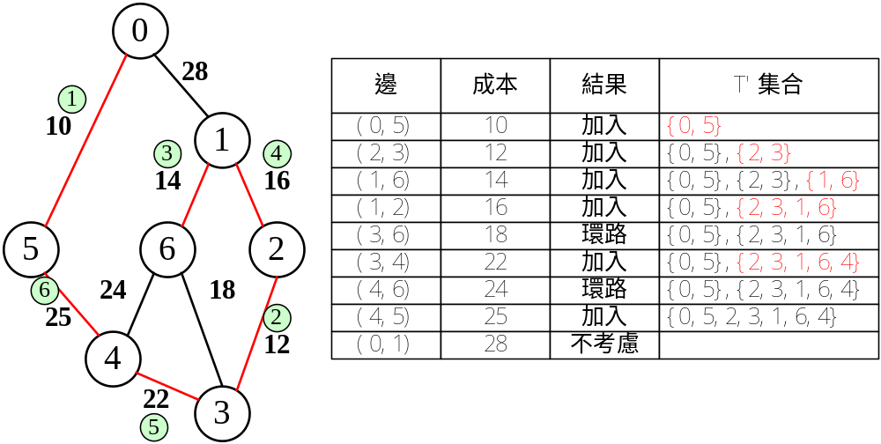
【練習： Kruskal演算法】

Slide 42
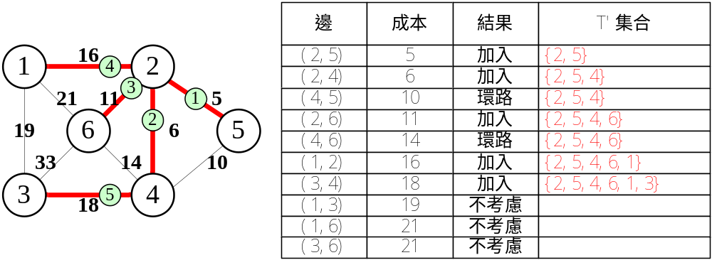
【練習： Kruskal演算法】

Slide 43
Sollin演算法：
Sollin的想法：
  第一階段：替每個頂點選取最小的邊。形成樹林。
  第二階段：依序選取未處理的邊，且該邊的頂點分屬於不同樹。以連結兩棵不同的樹。
  形成一棵樹為止。
  實作想法：
    將圖形G中的E(G)依遞增順序排序。以利邊的選取。O（e*log(e)）
    在第一階段可利用union_find（）決定樹林的樣子。
    第二階段：依遞增順序搜尋未處理的邊，如果該邊的頂點分屬不同的樹。則連結兩棵不同的樹。

Slide 44
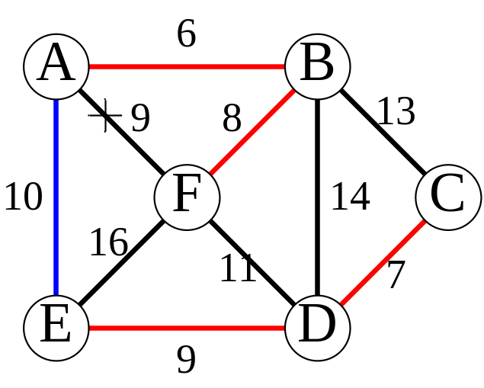
Sollin演算法
第一階段
邊 | 成本 | 結果
(A,B) | 6 | A,B
(C,D) | 7 | C,D
(B,F) | 8 | F
(D,E) | 9 | E
(A,F) | 9
(A,E) | 10
(D,F) | 11
(B,C) | 13
(B,D) | 14
(E,F) | 16
第二階段
邊 | 成本 | 結果
(A,B) | 6 | 不考慮
(C,D) | 7 | 不考慮
(B,F) | 8 | 不考慮
(D,E) | 9 | 不考慮
(A,F) | 9 | 環路，放棄
(A,E) | 10 | 加入
(D,F) | 11
(B,C) | 13
(B,D) | 14
(E,F) | 16

Slide 45
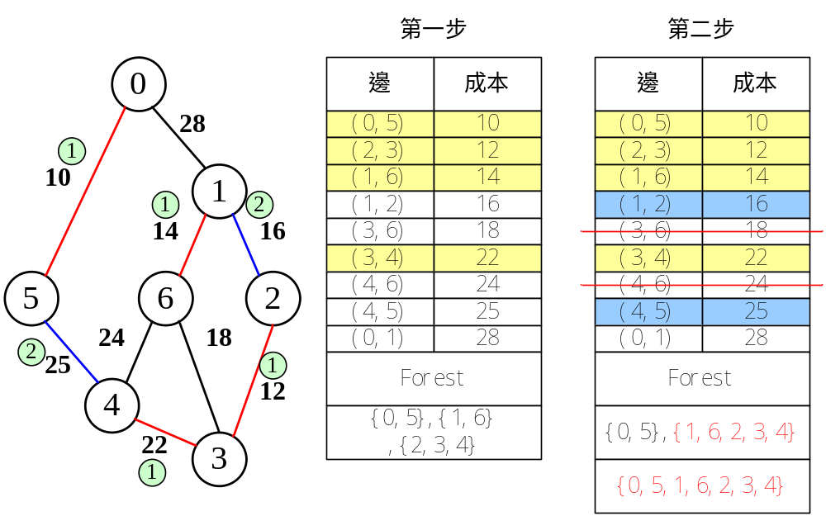
【練習：Sollin演算法】

Slide 46
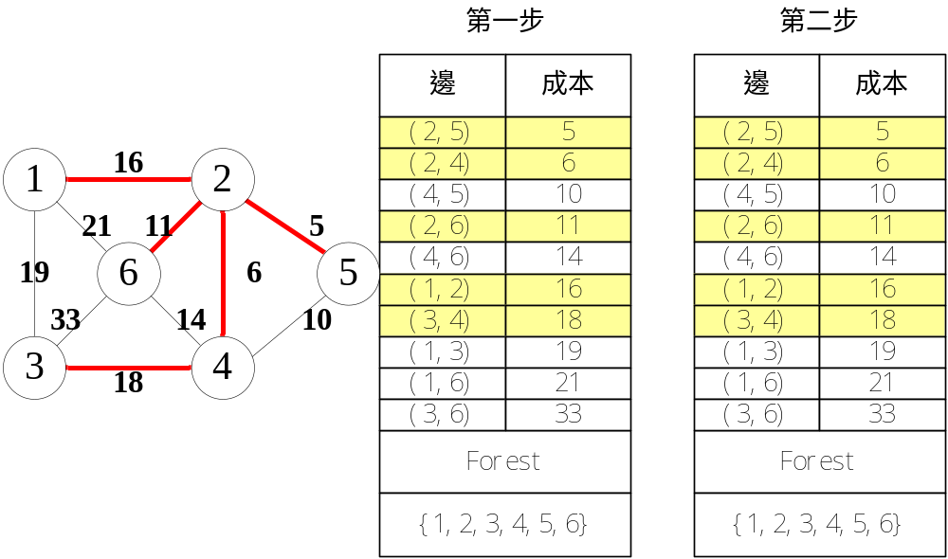
【練習：Sollin演算法】

Slide 47
6-5 圖形最短路徑
在一個有向圖形G = ( V , E ) ， G 中每一個邊都有一個比例常數W(Weight)與之對應，若想求G圖形中某一個頂V₀ 到其它頂點的最少W 總和之值，這類問題就稱為最短路徑問題(The Shortest Path Problem)本節將探討單點對全部頂點的最短距離及所有頂點兩兩之間的最短距離。

Slide 48
6-5-1 單點對全部頂點
一個頂點到多個頂點通常使用Dijkstra演算法求得， Dijkstra的演算
法如下：
假設S={V_{i}|V_{i}∈V}，V_{i}在已發現的最短路徑，其中V₀∈ S 是起點。
假設w∉ S ，定義Dist(w)是從V₀ 到w的最短路徑，這條路徑除了w外必屬於S。且有下列幾點特性：
  如果u是目前所找到最短路徑之下一個節點，則u 必屬於V-S集合中最小花費成本的邊。
  若u 被選中，將u 加入S 集合中，則會產生目前的由V₀到u最短路徑，對於w ， DIST(w)被改變成
    DIST(w)← Min{DIST(w),DIST(u)+COST(u,w)}
  從上述的Algorithm我們可以推演出如下的步驟：
    【步驟1 】
      G=(V,E)
      D[k]=A[F,k]其中k 從1 到N
      S={F}
      V={1,2,......N}
      D 為一個N 維陣列用來存放某一頂點到其他頂點最短距離
      F 表示起始頂點
      A[F,I]為頂點F 到I 的距離，
      V 是網路中所有頂點的集合。
      E 是網路中所有邊的組合。
      S 也是頂點的集合，其初始值是S={F}。
    【步驟2 】
      從V ─ S 集合中找到一個頂點x ，使D[x]的值為最小值，並把x 放入S
      集合中。
    【步驟3 】
      依下列公式
      D[I]=min(D[I],D[x]+A[x,I])其中(x,I)∈Ε 來調整D 陣列的值，其中I 是指
      x 的相鄰各頂點。
      【步驟4 】
    重複執行【步驟2 】， 一直到V ─ S 是空集合為止。
      我們直接來看一個例子。

Slide 49
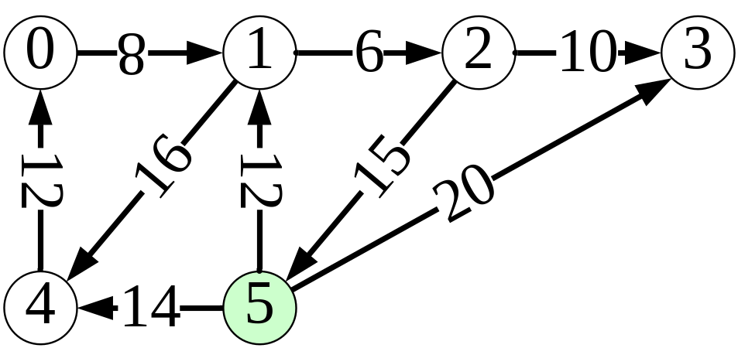
【範例：6 . 5 . 1 】
步驟 | S | 0 | 1 | 2 | 3 | 4 | 5 | 選擇
1 | 5 | ∞ | 12 | ∞ | 20 | 14 | 0 | 1
2 | 5,1 | ∞ | 12 | 12+6=18 | 20 | 12+16>14 | 0 | 4
3 | 5,1,4 | 14+12=26 | 12 | 18 | 20 | 14 | 0 | 2
4 | 5,1,4,2 | 26 | 12 | 18 | 18+10>20 | 14 | 0 | 3
5 | 5,1,4,2,3 | 26 | 12 | 18 | 20 | 14 | 0 | 0

Slide 50
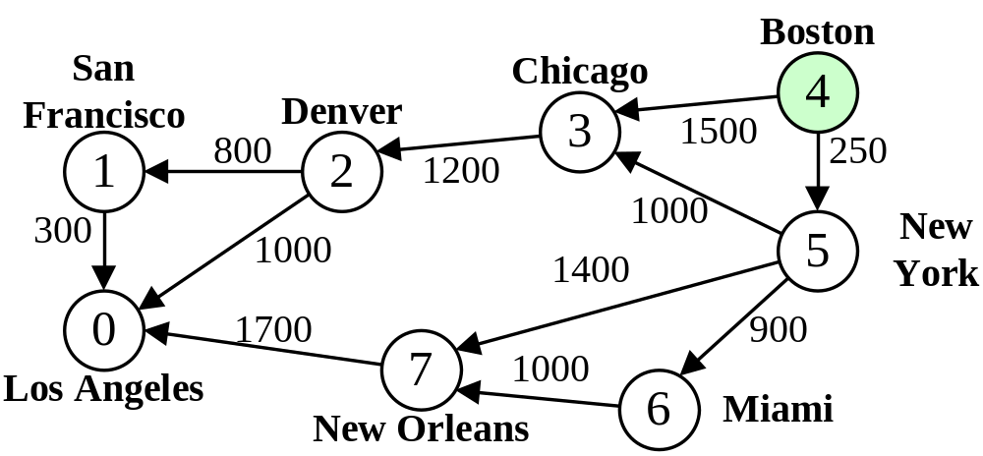
【範例】
步驟 | S | 0 | 1 | 2 | 3 | 4 | 5 | 6 | 7 | 選擇
1 | 4 | ∞ | ∞ | ∞ | 1500 | 0 | 250 | ∞ | ∞ | 5
2 | 4,5 | ∞ | ∞ | ∞ | 250+1000 =1250 | 0 | 250 | 250+900 =1150 | 250+1400 =1650 | 6
3 | 4,5,6 | ∞ | ∞ | ∞ | 1250 | 0 | 250 | 1150 | 1150+1000 >1650 | 3
4 | 4,5,6,3 | ∞ | ∞ | 1250+1200 =2450 | 1250 | 0 | 250 | 1150 | 1650 | 7
5 | 4,5,6,3,7 | 1650+1700 =3350 | ∞ | 2450 | 1250 | 0 | 250 | 1150 | 1650 | 2
6 | 4,5,6,3,7,2 | 2450+1000 >3350 | 2450+800 =3250 | 2450 | 1250 | 0 | 250 | 1150 | 1650 | 1
7 | 4,5,6,3,7,2,1 | 3250+300 >3350 | 3250 | 2450 | 1250 | 0 | 250 | 1150 | 1650
 |  | 3350 | 3250 | 2450 | 1250 | 0 | 250 | 1150 | 1650

Slide 51
6-5-2 所有頂點兩兩之間的最短距離
Dijkstra的方法只能求出某一點到其他頂點的最短距離，如果要求出圖形中任兩點甚至所有頂點間最短的距離，就必須使用Floyd 演算法。
Floyd 演算法定義：
  A^{k}[i][j]=min{A^{k-1}[i][j],A^{k-1}[i][k]+A^{k-1}[k][j]}， 1≤ i ， j≤ n
    其中A^{k}[ i ] [ j ] 為從i 到j 不以註標大於k 之頂點為間接路徑頂點時之最短路徑的花費。
    A⁰[i][j]=COST[i][j] （即A0 便等於COST）
    A⁰為頂點i 到j 間的直通距離。
    A^{n}[ i , j ] 代表i 到j 之最短路距離，即An 便是我們所要求的最短路徑成本矩陣。
  for(k=0;k>n;k+=)
  for(i=0;i<n;i++)
  for(j=0;j<n;j++)
  if(A[i][k]+A[k][j]<A[i][j])
  A[i][j]=A[i][k]+A[k][j];

Slide 52
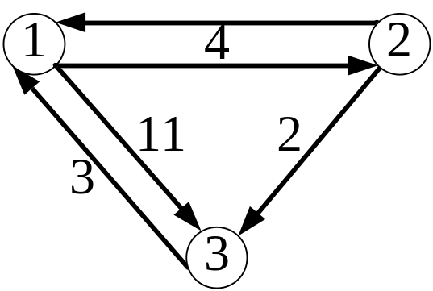
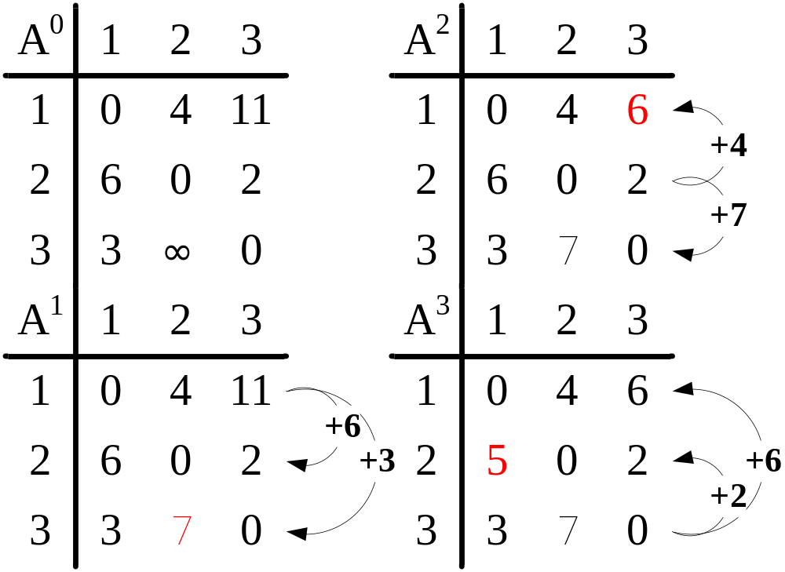
【範例：6 . 5 . 2 】
試以Floyd 演算法求得下圖各頂點間的最短路徑。

Slide 53
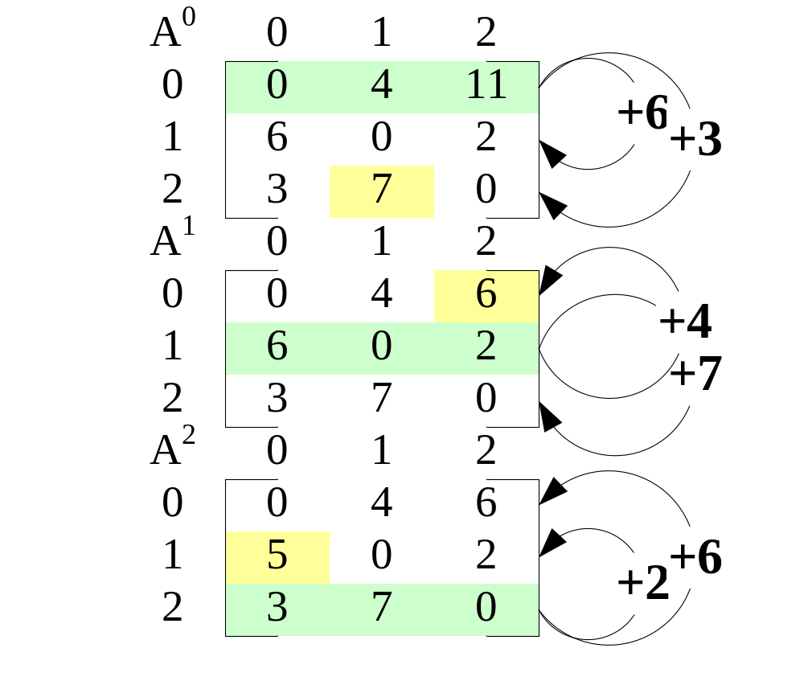
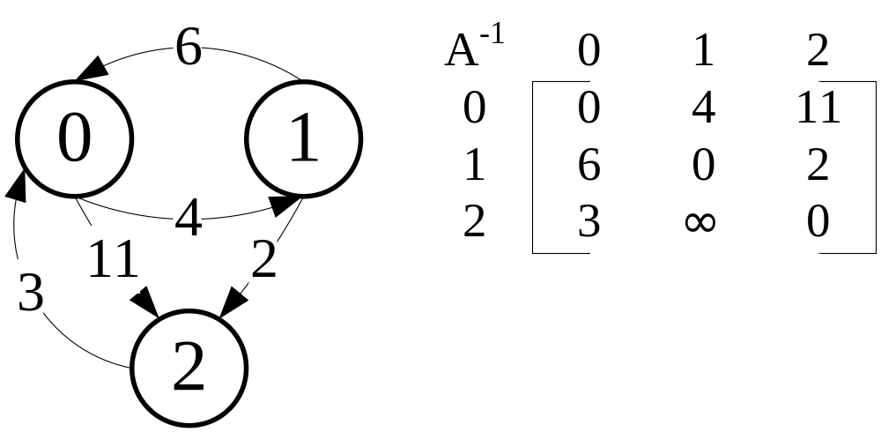
【範例】

Slide 54
6-5-3 遞移封閉性(Transitive Closure)
我們除了關心單點對全部頂點(Single Source All Destination)的最短路徑及所有頂點兩兩之間的最短距離(All Pars Shortest Paths)外，另一個值得關心的主題是如何才能判斷圖形G 中任意兩個頂點i 及j ，是否存在一條路徑。所謂遞移封閉性(Transitive Closure)，就是建立一個路徑矩陣(path matrix)P，從這個矩陣中可以輕易判斷圖形G 中的任意兩個頂點間i 及j是否存在從i 到j 的路徑。
在路徑矩陣中只0 與1 兩個值，若P i j=0 表示i 與j 之間不存在任何一條路徑，若P_{i,j}=1 表示i 與j 兩個頂點間有路徑存在，且路徑長度大於等於1 。
  要建立路徑矩陣的步驟有：
    先求得A¹,A²,A³,A⁴...A^{n} ，其中A^{n}(a_{ij})表示圖形頂點i 與j 間存在長度為n 的路徑總數。
    將矩陣A¹,A²,A³,A⁴...A^{n}全部相加，即令B=A¹,A²,A³,A⁴...A^{n} 。
    令B 矩陣中所有元素大於0 的為1 ，可以得到元素值只有0 與1 的矩陣A⁺，我們稱此矩陣為圖形G ，長度為n的Transitive Closure A⁺。
Warshall 演算法
  for(k=1;k<=n;k++)
    for(i=1;i<=n;i++)
      for(j=1;j<=n;j++)
        A[i,j]=A[i,j] || (A[i,k] && A[k,j])

Slide 55
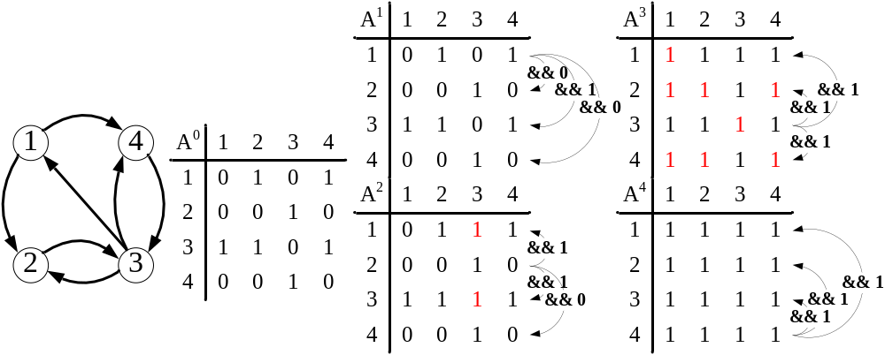
【範例：6 . 5 . 3 】
求下圖長度為4 的Transitive Closure A⁺ 矩陣。

Slide 56
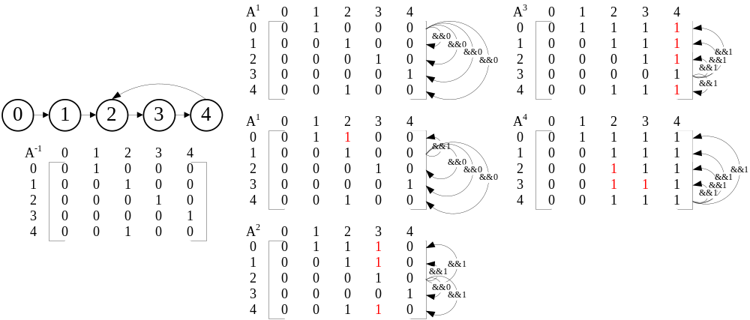
【範例】

Slide 57
6-6 AOV 網路與拓樸排序
網路圖形常被應用在規劃大型專案。通常在計劃一個專案時，會將其細分成數個小計劃，這些小計劃通常有先後順序的關係。有些工作可以同步進行，有些則有強制性的先後順序關係，如果能將這些小計劃以圖形中的節點表示，我們就稱這類用圖形頂點來代表一項工作的網路為頂點工作網(Activity On Vertex Network ，簡稱AOV 網路)。也就是說專案若能以AOV網路來表示，那麼在工程進度的管理與追蹤上就會變得更具效率。

Slide 58
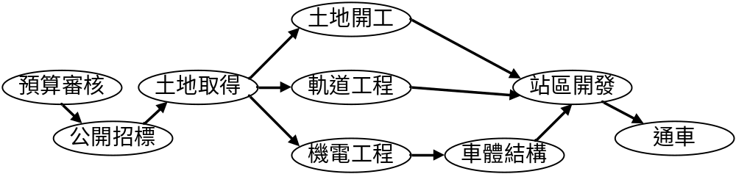
6-6-1 AOV 網路基本定義
以圖形嚴謹的定義來說，AOV網路就是一種有向圖形，在這個有向圖形中的每一個節點代表一項工作或必須執行的動作，而那些有方向性的邊則代表了工作與工作之間存在的先後關係順序。也就是說，Vi →Vj表示必須處理先完Vi的工作，才可以進行Vj的工作。
舉個例子來說吧，要完成地下化高速鐵路這個大工程，可以把幾個重要且必須先行完成的細項工作列出來，再把可以同時進行的工作列出來，依重要性及先後順序的關係畫成圖形：
專有名詞：
  先行者：若頂點V_{i} 的工作必須先完成後，才能進行V_{j} 頂點的工作，則稱V_{i}為V_{j}的「先行者」。
  拓樸排序與拓樸序列：如果在AOV 網路中，具有部份次序的關係(即有某幾個頂點為先行者)，拓樸排序的功能就是將這些部份次序(Partial Order)的關係，轉換成線性次序(Linear Order)的關係。例如i是j的先行者，在線性次序中， i 仍排在j 的前面，具有這種特性的線性次序就稱為拓樸序列(Topological Order)。
  底下我們為拓樸排序與拓樸序列作一摘要性的說明：
    產生拓樸序列的必須存在的條件是一個非循環圖形，由於AOV網路代表各項小工作的先後完成順序圖，所以沒有循環的問題，也就是說AOV 網路經過拓樸排序後可以產生有線性次序關係拓樸序列。
    在一個AOV 網路經過拓樸排序後所產生的拓樸序列可能有一個以上，亦即拓樸序列並不是唯一的。

Slide 59
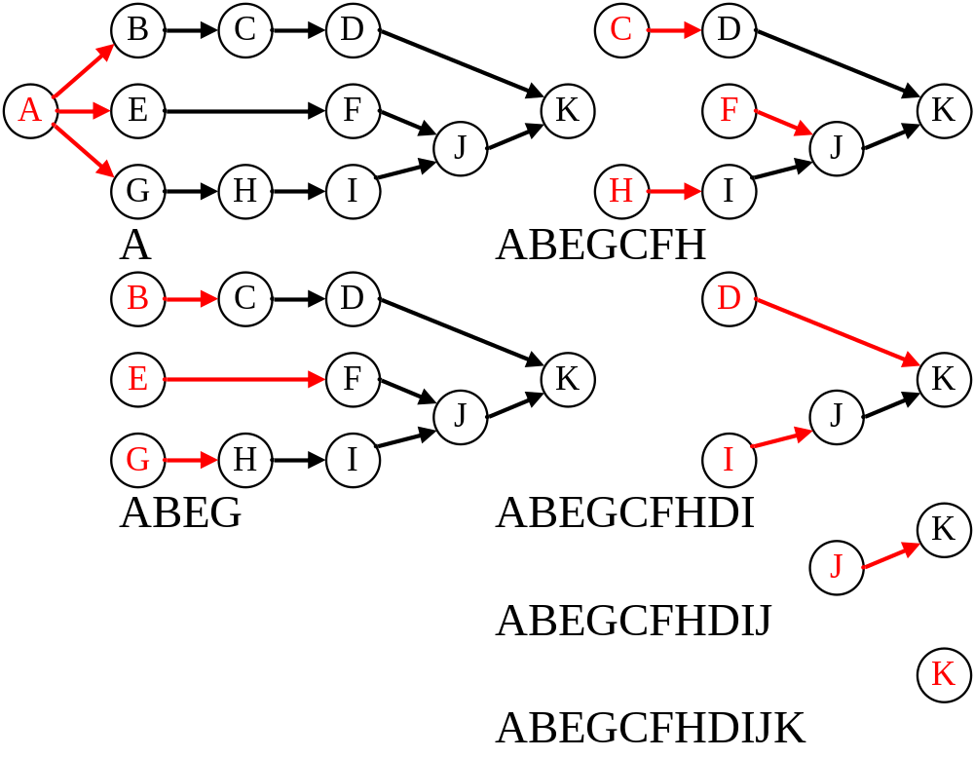
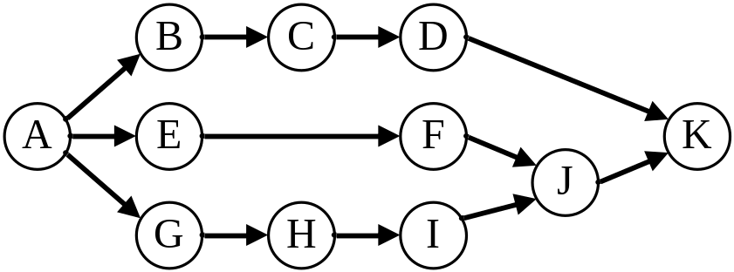
6-6-2 拓樸排序探討
拓樸排序的步驟
  步驟1 尋找圖形中任何一個沒有先行者的頂點。
  步驟2 輸出此頂點，並將此頂點的所有邊刪除。
  步驟3 重複上兩個步驟處理所有頂點。
我們以下例來為各位說明。

Slide 60

【AOV練習】
  C1,C2,C4,C5,C3,C6,C8,C7,C10,C13,C12,C14,C15,C11,C9。
  C4,C5,C2,C1,C6,C3,C8,C15,C7,C9,C10,C11,C12,C13,C14。

Slide 61
6-6-3 AOE 網路和臨界路徑(critical path)
所謂AOE是指事件(event)的行動(action)在邊上之有向圖形。其中的頂點做為各「進入邊事件」(incident in edge)的匯集點，當所有「進入邊事件」的行動全部完成後，才可以開始「外出邊事件」(incident out edge)的行動。
AOE 完成所需的時間是由一條或數條的臨界路徑(critical path)所控制。所謂臨界路徑(critical path)就是AOE 有向圖形從源頭(source)頂點到目的(destination)頂點間所需花費時間最長的一條有方向性的路徑。
  想縮短整個AOE 完成的花費時間， 必須設法縮短臨界路徑各邊行動所需花費的時間。

Slide 62
臨界路徑法
臨界路徑法(Critical Path Method, CPM)前，我們先看看一些相關定義。
  最早時間(earlest time)：TE
    頂點的最早時間為該頂點最早可以開始其外出邊事件(incident out edge)的時間，它必須由最慢完成的進入邊事件所控制，我們用TE 表示。
  最晚時間(latest time)：TL
    頂點的最晚時間為該頂點最慢可以開始其外出邊事件(incident out edge)而不會影響整個AOE 網路完成的時間。它是由外出邊事件(incident out edge)中最早要求開始者所控制。我們以TL 表示。
  臨界頂點(critical vertex)
    頂點的TE=TL ，我們就稱它為臨界頂點。從源頭頂點到目的頂點的各個臨界頂點可以構成一條或數條的有向臨界路徑。只要控制好臨界路徑所花費的時間，就不會Delay工作進度。如果集中火力縮短臨界路徑所需花費的時間， 就可以加速整個計劃完成的速度。

Slide 63

【AOE】

Slide 64

【練習AOE】

